Slide 1


Desenvolvimento Rápido de Aplicações em Python
YDUQS
Professor MSc. Heleno Cardoso
E-mail: helenocardosofilho@gmail.com

Slide 2
1 – Apresentação Pessoal 2 – Visão Geral da Disciplina 3 – Objetivos/Habilidades 4 – Unidades/Conteúdos 5 – Metodologia/Avaliação 6 – Referências Bibliográficas
Agenda
Professor MSc. Heleno Cardoso

Slide 3
Apresentação Pessoal
Analista de Sistemas; Lider SCRUM; Consultor e Docente
Doutorando Aluno Especial Ciência da Computação - UFBA 2018.2
StrictoSensu-MSc em Sist e Computação - UNIFACS
LatoSensu-MBA Gestão de Informação - UNIFACS
Engenheiro Eletricista 8º/9º Semestre - Área1 (Cursando)
Licenciatura R2 Matemática
Bacharel em Ciências Estatísticas - ESEB
Processamento Dados Profissionalizante - EEEMBA

Slide 4
Visão Geral da Disciplina
A disciplina visa apresentar ao discente um projeto interdisciplinar através do Python RAD para desenvolvimento de um projeto web.
RAD (RAPID APPLICATION DEVELOPMENT). MANIPULAÇÃO DE DADOS EM ARQUIVOS.
PYTHON COM BANCO DE DADOS. INTERFACE GRÁFICA COM PYTHON. APLICANDO RAD.

Slide 5
Objetivos/Habilidades
Desenvolver aplicações em Python, baseando-­se na metodologia de desenvolvimento rápido de aplicações (RAD), para realizar entregas de produtos de forma célere e coesa.
­ Implementar técnicas manipulação de dados, com base com base nas bibliotecas da linguagem de programação Python, para obter sistemas capazes de entregar persistência de dados tratados contra erros de usuários.

Slide 6
Objetivos/Habilidades
Criar aplicações que acessem bancos de dados relacionais, utilizando as funções e/ou classes da linguagem Python, para permitir a manipulação de massas de dados armazenadas em SGBDs.
Desenvolver sistemas que ofereçam interface gráfica, com base nos principais frameworks Python, para que os produtos sejam compatíveis demandas de mercado.
­ Interpretar o processo de desenvolvimento rápido, tendo como modelo de processo de software o RAD (Rapid Apllication Development), para a utilização de ciclos curtos de desenvolvimentos iterativos e incrementais.

Slide 7
Unidades/Conteúdos
1. RAD (RAPID APPLICATIONS DEVELOPMENT)
1.1 INTRODUÇÃO AO RAD
1.2 FASES DO RAD
1.3 APLICAÇÃO DO RAD
1.4 RAD EM PYTHON

Slide 8
Unidades/Conteúdos
2. MANIPULAÇÃO DE DADOS EM ARQUIVOS
2.1 MANIPULAÇÃO DE ARQUIVOS
2.2 MANIPULAÇÃO DE STRINGS
2.3 EXCEÇÕES E OUTRAS OPERAÇÕES

Slide 9
Unidades/Conteúdos
3. PYTHON COM BANCO DE DADOS
3.1 FRAMEWORK E BIBLIOTECAS
3.2 BANCO DE DADOS E TABELAS
3.3 FUNCIONALIDADES EM TABELAS
3.4 RECUPERAÇÃO DE REGISTROS EM TABELAS

Slide 10
Unidades/Conteúdos
4. INTERFACE GRÁFICA COM PYTHON
4.1 FRAMEWORK E BIBLIOTECAS PARA GUI
4.1 PRINCIPAIS FRAMEWORKS E BIBLIOTECAS NECESSÁRIAS PARA A GUI
4.2 WIDGETS E MONTAGEM
4.3 INCLUSÃO DE DADOS EM TABELA
4.4 LOCALIZAÇÃO, ALTERAÇÃO E EXCLUSÃO DE DADOS EM TABELA

Slide 11
Unidades/Conteúdos
5. APLICANDO RAD (CRÉDITO DIGITAL)
5.1 ETAPAS COM RAD
5.2 MODELAGEM DE NEGÓCIOS E DADOS
5.3 DESIGN DE INTERFACE
5.4 RAP EM PYTHON

Slide 12
Metodologia
Metodologias Ativas
Pesquisa Bibliográfica
Exercícios/Atividades
Revisão para Avaliações

Slide 13

Avaliação
Contemplará todos os temas abordados pela disciplina e será assim composta:
I. Prova individual – peso a definir
II. Realização de atividades processuais acompanhados pelo professor da disciplina.
AV
Contemplará todos os temas abordados pela disciplina. Será composta por uma prova no formato PNI ­ Prova Nacional Integrada, com total de 10 pontos, e substituirá a nota da AV, caso seja maior.
AVS

Slide 14
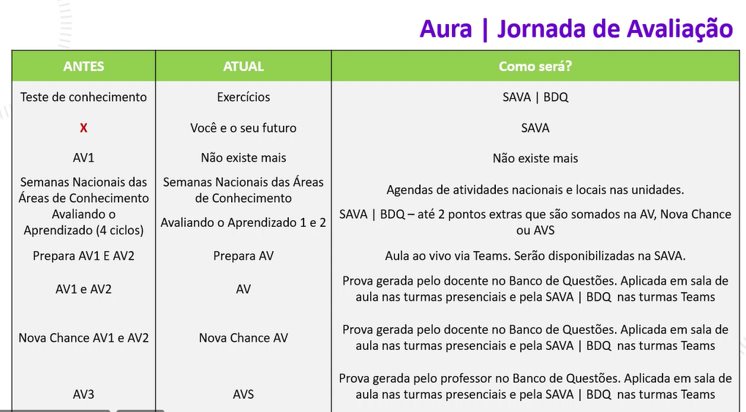

Slide 15


Calendário Acadêmico 2023.2
Avaliando o Aprendizado - ciclo 1.
AV
AVS e NF
Semana Nacional de Cursos
23 de Fevereiro
02 de Outubro a
05 de Novembro
28 de Outubro
16 a 22 de Novembro
25 a 30 de Setembro
16 a 20 de Outubro
27 de Novembro a
02 de Dezembro
Início do semestre letivo.
Avaliando o Aprendizado - ciclo 2.
Prepara AV
06 a 11 de Novembro
Nova Chance
Veteranos: 23/02
Calouros: 06/03
07 de Dezembro
Fim do semestre letivo.

Slide 16
Datas Avaliativas 2023.2
Avaliando o Aprendizado 1 (Presencial): Final/SETEMBRO
Avaliando o Aprendizado 2 (Online): 02/OUT A 05/NOV
AV (Presencial): Início/NOVEMBRO
FIM DO SEMESTRE LETIVO: 07/DEZEMBRO

Slide 17
Referências Bibliográficas
BÁSICA
BANIN, Sérgio Luiz. Python 3 ­ Conceitos e Aplicações ­ Uma Abordagem Didática. 1. São Paulo:
Érica, 2018. Disponível em: https://integrada.minhabiblioteca.com.br/#/books/9788536530253/
PERKOVIC, Ljubomir. Introdução à Computação Usando Python ­ Um Foco no Desenvolvimento
de Aplicações. 1. Rio de Janeiro: LTC, 2016.
Disponível em: https://integrada.minhabiblioteca.com.br/#/books/9788521630937/cfi/6/2!/4/2/2@0:0
TUCKER, Allen; NOONAN, Robert. Linguagens de Programação: Princípios e Paradigmas. 1.
Porto Alegre: Grupo A
Disponível em: https://integrada.minhabiblioteca.com.br/#/books/9788563308566/cfi/0!/4/2@100:0.00

Slide 18
Referências Bibliográficas
COMPLEMENTAR
ALVES, William P. Projetos de Sistemas Web. São Paulo: Érica, 2015.
Disponível em: https://integrada.minhabiblioteca.com.br/#/books/9788536532462
Forbellone, André L. V. Lógica de Programação a construção de algoritmos e estruturas de
dados. 3. São Paulo: Pearson, 2005.
Disponível em: https://plataforma.bvirtual.com.br/Leitor/Loader/323/pdf

Slide 19
Referências Bibliográficas
COMPLEMENTAR
LIMA, Janssen dos Reis. Consumindo a API do Zabbix com Python. 1. Rio de Janeiro: Brasport,
2016.
Disponível em: https://plataforma.bvirtual.com.br/Leitor/Loader/160738/epub
SEBESTA,Robert W. Conceitos de Linguagens de Programação. 11. Porto Alegre: Grupo A, 2011.
Disponível em:
https://integrada.minhabiblioteca.com.br/#/books/9788582604694/cfi/3!/4/4@0.00:36.7
WAZLAWICK, Raul, S. Introdução a Algoritmos e Programação com Python. São Paulo: Elsevier,
2018.
Disponível em: https://integrada.minhabiblioteca.com.br/#/books/9788595156968/

Slide 20
Desenvolvimento Rápido de Aplicações em Python
YDUQS
Professor M.Sc. Heleno Cardoso

